Slide 1
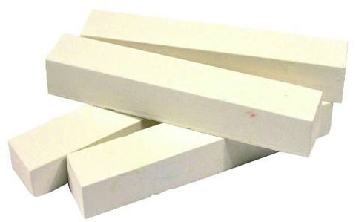
20.
1 2 3
1 2 3 4 5 6
Р
И
21.
ФО

Slide 2
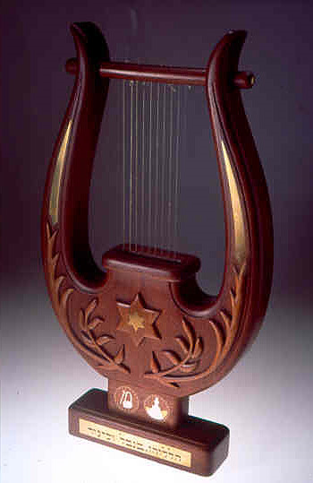
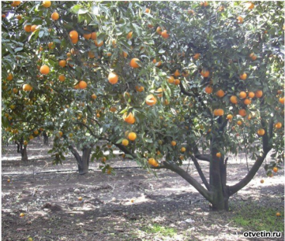
22.
23.
1 2 3 4 5
ТЕ
НИК
24.
М
1 2 3 1 2 3 4
Л

Slide 3
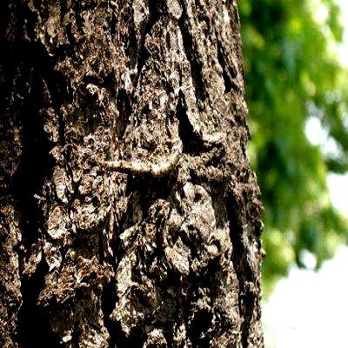
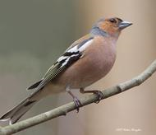
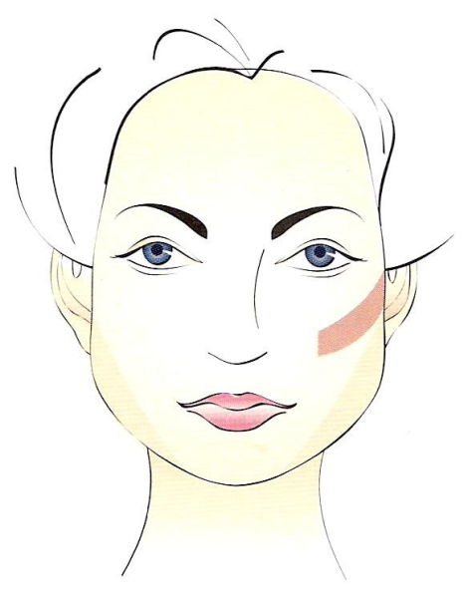
1 2 3 4 5 6
25.
ЗЯБЛИК
1 2 3 4 5
26.
ЬП

